Slide 1
Il valore della comunicazione di impresa: il caso Snam (e non solo)
Presentazione di Salvatore Ricco, responsabile relazioni esterne Snam
al corso “Tecniche e scenari della comunicazione economica”
Castellanza, 11 aprile 2018

Slide 2
Agenda
Chi sono
Che cosa è Snam
Il ruolo della comunicazione di impresa
Alcuni esempi:
- un progetto di comunicazione integrata
- una iniziativa di comunicazione a supporto del business
- un esempio di comunicazione di crisi

Slide 3
Chi sono
42 anni
2 università (Bari e Padova)
1999 data iscrizione all’Ordine dei giornalisti (pubblicista)
16 anni di esperienza nella comunicazione di impresa
3 grandi aziende quotate (Pirelli, Cir, Snam)

Slide 4
Snam: primo operatore integrato del gas naturale in Europa
Generazione elettrica
Produzione nazionale
Industria
Import
TRASPORTO
STOCCAGGIO
LNG RIGASSIFICAZIONE
Residenziale e commerciale
Uno dei principali operatori energetici europei con circa 25 mld € di enterprise value
Una delle maggiori società quotate italiane
Esperienza significativa nello sviluppo e gestione di progetti complessi
5,2 mld € investimenti nel periodo 2017-2021
Presenza in Europa tramite 5 società associate

Slide 5
75 anni di innovazione e sviluppo
1941
1960-1970
1970 - 2001
2001 - 2009
2009 - 2017
Nasce Snam
Inizia la metanizzazione del Paese
Prosegue la metanizzazione quadruplicata la lunghezza della rete
Da 4.000km a >15.000km
Primo LNG in Italia
Realizzazione delle infrastrutture di import
Olanda
Russia
Transmed
Greenstream
Bluestream
Liberalizzazione e quotazione in Borsa
Acquisizioni: Stogit, TIGF, TAG, Interconnector, TAP, GCA, ITG, Adriatic LNG
post distacco da Eni
Spin off di Italgas

Slide 6
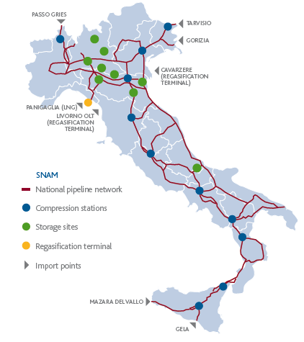
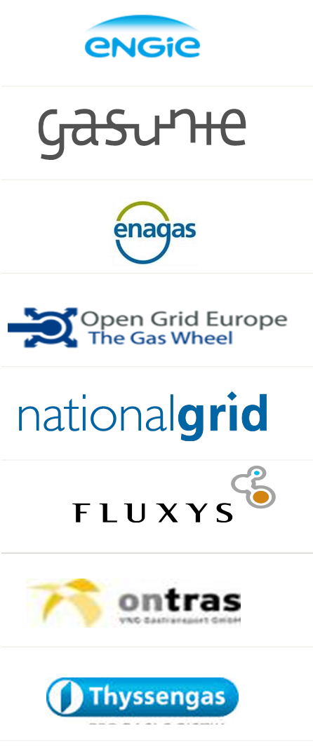
Leader nelle infrastrutture gas in Italia e in Europa
L’operatore di riferimento in Italia
Il primo player EU, con posizione chiave in 5 Paesi
Trasporto (‘000 Km, 2017)
Stoccaggio (bcm, 2017)
Quota di mercato nel trasporto
94%
Quota di mercato nello stoccaggio
40.0¹
20.0¹
96%
32.3
10.0
2² su 3
I nostri rigassificatori italiani
15.5
0.4
12.5
3.4
12.0
0.0
7.9
0.2
7.7
0.7
7.3
2.7
NOTE:
1. I dati di Snam e le sue partecipate (TIGF, TAP, IUK, TAG). I Paesi sono Francia, Austria, Belgio, UK, Italia
FONTE: Snam
2. Snam detiene un partecipazione (7,3%) in Adriatic LNG
4.2
0.0

Slide 7
I “nuovi usi” del gas per supportare la decarbonizzazione

Slide 8
La comunicazione di impresa: obiettivi e strumenti
OBIETTIVO
L’obiettivo della comunicazione corporate è costruire, sostenere e proteggere la reputazione di un’azienda e del suo management, influendo sugli atteggiamenti dei propri pubblici di riferimento («informare», «convincere», «ingaggiare»), per contribuire alla creazione di valore («sapere, «saper fare», «farlo sapere»)
PREOCCUPAZIONE STRATEGICA
Secondo uno studio di Deloitte (2015) la reputazione è la prima preoccupazione strategica dell’87% dei CEO
LA VOCE DI UN’AZIENDA
La comunicazione è la «voce» di un’azienda: parla internamente ai dipendenti ed esternamente a clienti, fornitori, media, investitori, istituzioni, territorio e altri stakeholder
ATTIVITÀ TRASPARENTE E ORIZZONTALE
E’ un’attività sempre più integrata, trasparente e «orizzontale»: non più solo media relations, comunicazione istituzionale e finanziaria ma sempre più «stakeholder engagement» attraverso Csr, digital & social communication, comunicazione sul territorio, comunicazione interna
COMUNICAZIONE DI CRISI
La comunicazione di crisi è sempre più decisiva per il successo di una organizzazione: «Ci vogliono 20 anni per costruire la reputazione e cinque minuti per rovinarla» (Warren Buffett)

Slide 9
Cosa e come deve comunicare un’azienda
La comunicazione diffonde il valore del capitale economico, rendendo esplicito ai mercati il valore effettivo, e crea essa stessa valore, incrementando il patrimonio intangibile dell’impresa e rendendolo visibile, percepibile nell’ambiente economico e sociale in cui essa opera
COSA
COME
Valori
Punti di forza
Esclusività dei suoi prodotti/servizi
Efficienza e trasparenza della sua organizzazione
Attenzione nei confronti dei clienti, della comunità, del territorio, dell’ambiente
Chiarezza
Realismo
Flessibilità
Coerenza
Coordinamento
Verità
Multimedialità

Slide 10
Un progetto di comunicazione integrata: #Snam75
In occasione del suo 75simo anniversario, Snam ha elaborato un progetto di comunicazione integrata per rendere la ricorrenza una tappa fondamentale dell’evoluzione dell’azienda più che una celebrazione.
IL PROGETTO È STATO COMPOSTO DA
Un incontro
Una mostra
Un libro
Il primo della storia, con tutti gli stakeholder (clienti, fornitori, dipendenti, investitori, media, istituzioni, ecc.) in un grande evento tenutosi al Museo della Scienza e della Tecnica composto da una sessione plenaria e vari tavoli tematici
Sul gas al Museo della Scienza e della Tecnica
Sulla storia e il futuro di Snam e sul gas naturale

Slide 11
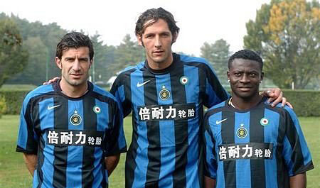
La comunicazione a supporto del business: il caso Pirelli-Inter
Nell’ottobre del 2010 Pirelli inaugura la sua prima fabbrica di pneumatici in Cina
Grazie alla collaborazione dell’Inter e dello sponsor tecnico Nike, la squadra gioca una partita di campionato (Inter-Livorno) con lo sponsor in ideogrammi cinesi
Per creare awareness sul proprio marchio nel paese, la società decide di fare leva sulla grande popolarità del calcio e dell’Inter, di cui Pirelli è da molti anni sponsor
La partita viene mandata in onda sulla tv pubblica cinese CCCVT con oltre 150 milioni di spettatori. L’iniziativa sarà ripetuta altre volte nel corso degli anni

Slide 12
Comunicazione di crisi: il caso Baumgarten
Il 12 dicembre 2017 un incidente presso il terminale di Baumgarten, in Austria, interrompe i flussi di gas verso l’Italia. Il paese rischia di rimanere al freddo.
LA COMUNICAZIONE DI SNAM AGISCE SU TRE FRONTI
INTERNO
ESTERNO
ESTERNO DI MEDIO-LUNGO PERIODO
Recuperare tempestivamente le informazioni e assicurare la coerenza della comunicazione di tutti gli attori coinvolti
Fornire informazioni tempestive e corrette a tutti gli stakeholder
Ricondurre nella giusta dimensione l’episodio di Baumgarten, sottolineare l’importanza degli stoccaggi per la sicurezza del sistema
Il «sentiment» della crisi sui social network è stato al 75% positivo (fonte: Doing)

Slide 13
Ringraziamenti
Thank you!
salvatore.ricco@snam.it
twitter @salvatorericco
linkedin.com/in/salvatorericco

